Slide 1
Канада

Slide 2
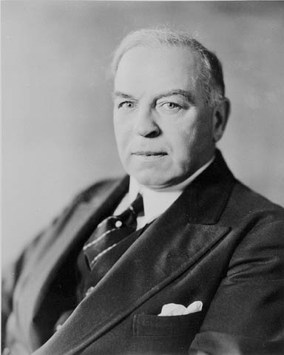
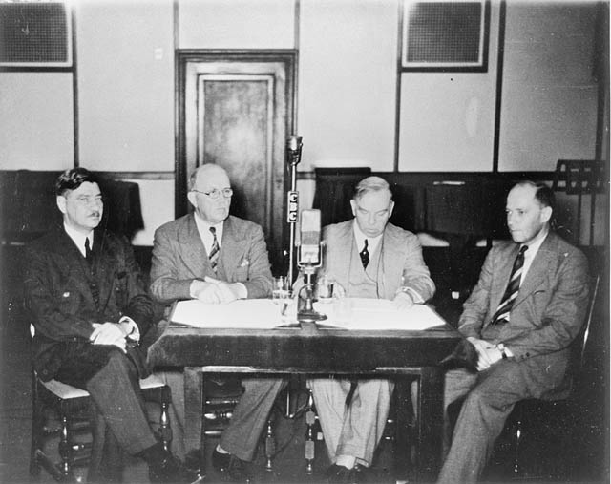
Друга світова війна
Разом з іншими членами Британської Імперії Канада вступила в Другу світову війну у вересні 1939 р. На чолі країни тоді стояв Прем'єр-міністр від Ліберальної партії — Вільям Макензі-Кінг, який отримав від парламенту згоду на відправку канадських військових загонів в Європу.
Вільям Макензі-Кінг
Макензі-Кінг оголошує заяву про вступ Канади в Другу Світову війну.

Slide 3
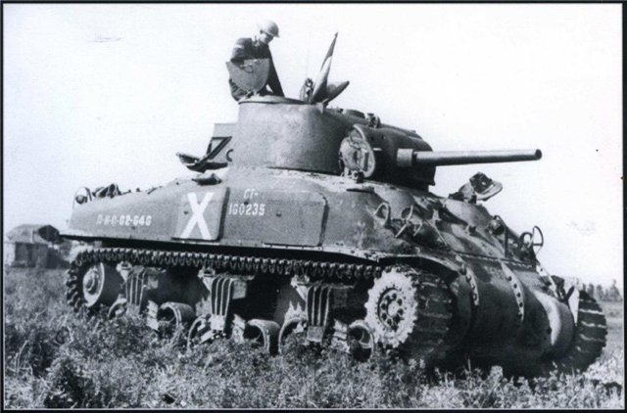
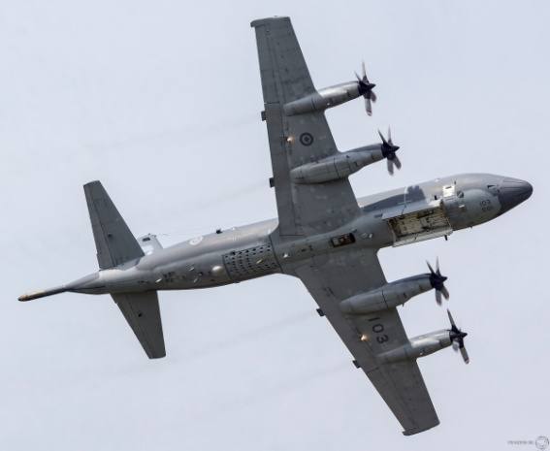
Канада, яка була англійським домініоном, взяла активну участь у другій світовій війні на боці антигітлерівської коаліції. Вона стала справжнім арсеналом Англії. Тут було вироблено понад 800 тис. військових вантажних автомобілів, 50 тис. танків, 18 тис. літаків, 4 тис. військових кораблів. Війна дала поштовх до економічного зростання Канади: за темпами розвитку вона вийшла на перше місце серед західних країн. Канада перетворилась на індустріальну державу. Економічне піднесення, почате у роки війни, продовжилось і у повоєнні роки. Стимулом до цього стало швидке зростання населення (в основному за рахунок емігрантів), а, відповідно, збільшення внутрішнього ринку, освоєння півночі і далекого заходу.
Зміцнення економічного і політичного становища Канади послабило традиційні зв’язки з Великобританією. Важливим кроком до ліквідації залишків колоніальної залежності стало прийняття у 1947 р. закону про канадське громадянство та визнання канадського Верховного суду вищою апеляційною інстанцією країни. У 1952 р. губернатором Канади вперше став канадець за походженням В.Мессі.

Slide 4
Політичний та економічний розвиток у 50-60 ті роки ХХ ст.
У внутрішньополітичному житті продовжувалось традиційне суперництво провідних політичних партій – ліберальної та консервативної. З 1935 по 1957 р. при владі незмінно стояли ліберали, політика яких сприяла економічному піднесенню країни (до 1948 р. уряд очолював Маккензі Кінг, а до 1957 р. Луї Сен Лоран), а також зміцненню стратегічних відносин з США.
«Прем`єр-міністри Канади у повоєнний період»
Прем`єр-міністр | Роки перебування при владі | Партійна приналежність
М.Кінг | 1935-1948 | Ліберальна
Л.Сен-Лоран | 1948-1957 | Ліберальна
Д.Дифенбейкер | 1957-1963 | Прогресивно-консервативна
Л.Пірсон | 1963-1968 | Ліберальна
П.Е.Трюдо | 1968-1979 | Ліберальна
Д.Кларк | 1979 | Прогресивно-консервативна
П.Е.Трюдо | 1980-1983 | Ліберальна
Б.Малруні | 1984-1993 | Прогресивно-консервативна
Ж.Кретьєн | 1993-2003 | Ліберальна

Slide 5
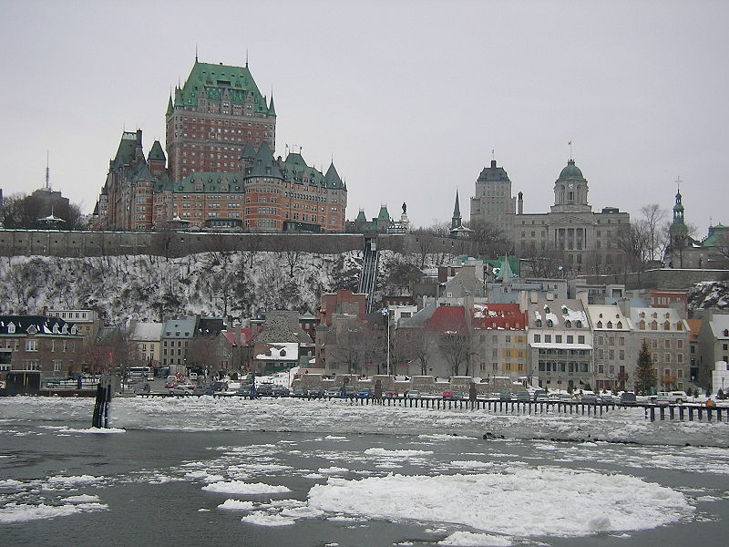
Проблема Квебеку
Проводячи обережну політику, ліберали не змогли уникнути найгострішої проблеми Канади – національної. Вона була викликана невдоволенням франкомовного населення Канади своїм економічним становищем, соціальним та політичним статусом. Більшість франкомовного населення Канади проживає у провінції Квебек, де вони становлять 82% населення. Тому франко-канадська проблема є передусім «проблемою Квебеку». Провідні позиції в економічному житті провінції належать англо-канадським та американським компаніям. Таким чином, англо-канадці, які становлять тут 10% населення,
обіймають 80% всіх керівних посад у промисловості, тоді, як серед робітників їх частка становить 7%. Поряд з цим у Квебеку був найвищий рівень безробіття в країні. Важливим чинником, який став стимулом до сепаратизму франко-канадців, було засилля англійської мови: володіння англійською давало перевагу у прийнятті на роботу і підвищенні соціального статусу в той час, як незнання французької не тягло за собою зниження соціального статусу. Панування англійської мови стало причиною того, що нові іммігранти віддавали перевагу англійській мові і тим самим збільшували частку англо-канадців у провінції.

Slide 6
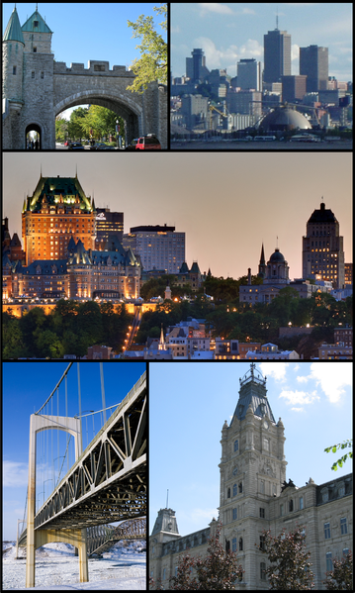
Зазначені причини призвели до масового руху франкомовного населення за рівноправність. Небажання урядів вирішити цю проблему зумовило виникнення руху серед франко-канадців за вихід провінції зі складу Канади і утворення незалежної держави. У 1968 р. утворилась Квебекська партія на чолі з Рене Левеком. Ліберали, враховуючи серйозність проблеми, пішли на зміни у керівництві партії (її лідером став франко-канадець П’єр Елліот Трюдо) і розробили програму реформ у рамках всієї країни.
Домігшись перемоги на виборах у 1969 р., уряд Трюдо через парламент провів закон, який проголошував рівноправність англійської та французької мов у всіх ланках державного апарату та передбачав введення двомовності в регіонах, де меншість, що розмовляє однією з двох офіційних мов, складає не менше 10% населення.

Slide 7
Розвиток Канади у 70-80-ті роки
На початку 80-х років у Канаді загострилось економічне становище, яке на деякий час відсунуло проблему федерально-провінційних стосунків. Відбувся спад виробництва. Державний дефіцит склав 24 млрд. канадських доларів. 12% працездатного населення опинилось в становищі безробітних.
Економічні труднощі призвели до поразки лібералів і приходу до влади в 1984 р. Прогресивно-консервативної партії на чолі з Брайаном Малруні. Він здійснив низку реформ у дусі "консервативної революції" і вивів країну з економічної кризи. Одним із основних політичних завдань уряд консерваторів вважав досягнення національної згоди і збереження єдності держави. Найскладнішою знову була «проблема Квебеку», який відмовився приєднатися до конституції 1982 р. і вимагав надання йому особливого статусу. Після тривалих переговорів було підготовлено проект конституційного договору, який визначив особливий статус Квебека. Але і на цей раз деякі англомовні провінції відмовились ратифікувати договір. Проблема знову зайшла у глухий кут, що підняло нову хвилю сепаратизму. Апогеєм її став референдум у листопаді 1995 р. про незалежність Квебеку. Сепаратисти вкотре потерпіли поразку: за незалежність проголосували 44%, проти – 46%.
Прапор та герб Квебеку

Slide 8
Канада наприкінці ХХ – на початку ХХІ ст.
З 1993 р. при владі у країні стоять ліберали на чолі з Жаном Кретьєном (у 2000 р. він втретє обраний прем`єр-міністром), які намагаються вирішити національну проблему.
За період перебування при владі ліберали здійснили цілу низку реформ і перетворень. Так, було оздоровлено фінансову систему країни. Починаючи з 1998 р. фінансовий рік завершується з профіцитом. Додаткові кошти спрямовуються на різноманітні програми і погашення боргів. Соціально-економічні програми уряду Кретьєна включали дві програми: “Стратегія рівних можливостей” (розвиток освіти і науки) і “Створення безпечного суспільства” (розширення соціальних програм). Важливим кроком уряду стала податкова реформа: поступове скорочення податків і стимулювання ділової активності. Ці загоди почали давати відчутні результати з 1997 р. почалось скорочення безробіття.

Slide 9
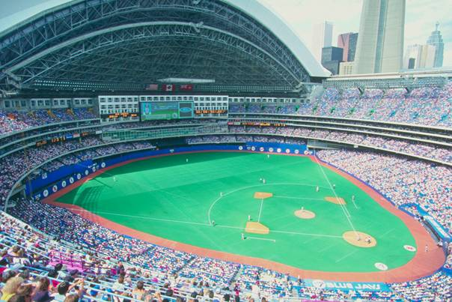
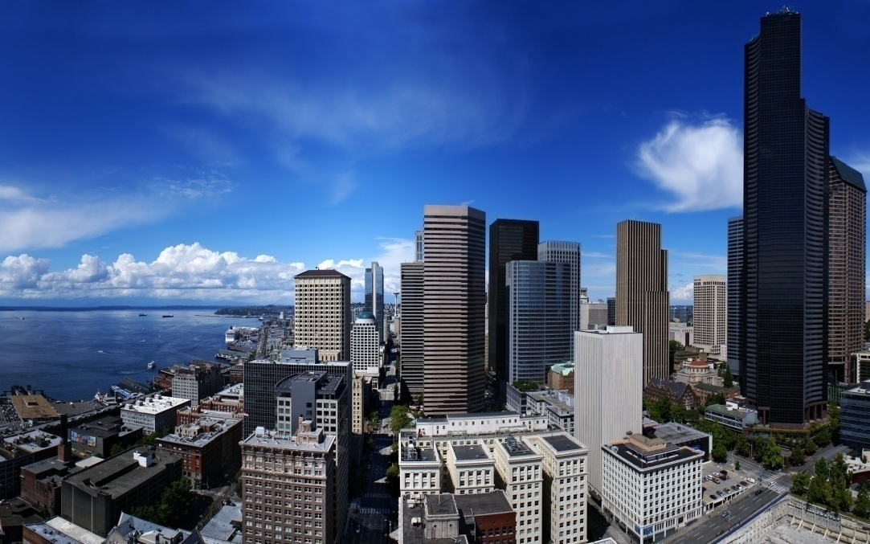
Зростання ділової активності. На період правління лібералів припадає період завершення структурної перебудови економіки Канади на наукоємні галузі виробництва за рахунок скорочення сировинних галузей (лісова, добувна, сільське господарство тощо). Поглибились інтеграційні процеси з США – створення у 1994 р. зони вільної торгівлі НАФТА (США, Канада, Мексика). Процес інтеграції досяг небачених результатів: 40% ВВП Канади йде на експорт, з яких 80% до США. Оборот канадо-американської торгівлі найбільший у світі – 1 млрд. дол. в день. Успіхи Канади у розвитку економіки вражаючі: на теперішній день за рівнем економічного розвитку вона займає сьоме місце, за рівнем життя – перше у світі.

Slide 10
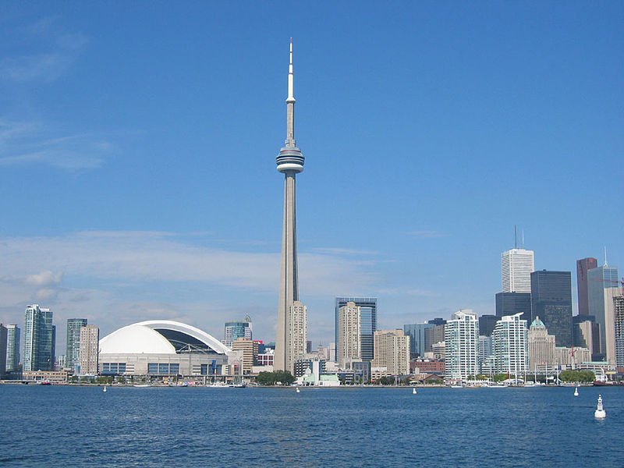
Торонто
Торонто — найбільше місто Канади: столиця провінції Онтаріо та центр одного з найзаселеніших регіонів Канади, відомого як Золота підкова. Розташоване у південній частині провінції Онтаріо, на північно-західному узбережжі однойменного озера. Найбільший промисловий, торговий і фінансовий центр Канади, великий транспортний вузол, важливий науковий, культурний, релігійний і мистецький осередок. За версією журналу «Форбс» Торонто замикає десятку міст світу з найпотужнішою економікою

Slide 11
Дякую за увагу!

